Slide 1
Basic Seminar #4-2 의사 난수 생성과 스트림 암호
2018-08-08
박지수

Slide 2
Outline
의사 난수 생성의 원리
의사 난수 생성기
블록 암호를 이용한 의사 난수 생성
스트림 암호
RC4
진 난수 생성기

Slide 3
의사 난수 생성의 원리
난수 요구 사항
임의성
: 통계학적 관념 상 수의 순서가 임의 적이어야 한다.
균일 분포
독립성
비예측성
: 다음에 나올 수의 순서에 대해 예측이 불가 해야 한다.

Slide 4
의사 난수 생성의 원리
의사 난수
고정 값(Seed) 입력 받아 사용
의사 난수 생성기 – PRNG (Pseudorandom Number Generator) : 제한이 없는 비트열 생성
의사 난수 함수 – PRF (Pseudo Random Function)
: 고정된 길이의 의사 난수 비트열 생성

Slide 5
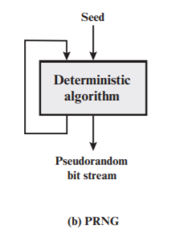
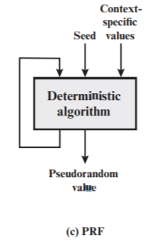
의사 난수 생성의 원리

Slide 6
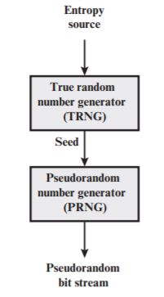
의사 난수 생성의 원리
PRNG 요구 사항
임의성
균일성
확장성
일관성
비예측성
전 방향 비예측성
후 방향 비예측성
시드 요구 사항

Slide 7
의사 난수 생성의 원리
알고리즘 설계
특정 목적을 위한 알고리즘
기존의 암호 알고리즘 기반
대칭 블록 암호
비대칭 암호
해쉬 함수와 메시지 인증코드

Slide 8

의사 난수 생성기
선형 합동 생성기
m 법(modulus)
a 승수(multiplier)
c 증분(increment)
X0 초기 값(seed)
Example)
a=7, c=0, m=32, X0=1
{7, 17, 23, 1, 7, 17, 등} – 주기 4
a=5, c=0, m=32, X0=1
{5, 25, 29, 17, 21, 9, 13, 1, 5, 등} – 주기 8

Slide 9
의사 난수 생성기
난수 생성기의 평가 기준
T1 : 최대 생성 주기
T2 : 생성된 수열은 랜덤하게 보여야 한다.
T3 : 함수는 32비트 연산을 효율적으로 수행해야 한다.
선형 합동 생성기에서 a = 7^5, c=0, m =2^31 -1이 좋은 예다.

Slide 10

의사 난수 생성기
선형 합동 생성기 문제점
공격자가 파라미터들을 알고있을 때 생성된 수 하나만 알아도 모든 수를 알 수 있다.
공격자가 생성된 수의 순서만 갖고 있어도 파라미터들을 알아 낼 수 있다.

Slide 11
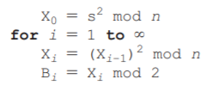
의사 난수 생성기
BBS 생성기 (Blum Blum Shub Generator)
n = p X q
X0 시드를 통해 얻은 첫 값
S 입력한 시드(n과 서로소)

Slide 12
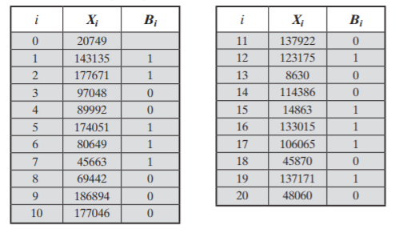
의사 난수 생성기
Example)
n = 192649 = 383 x 503 , s = 101355

Slide 13
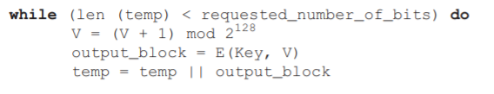
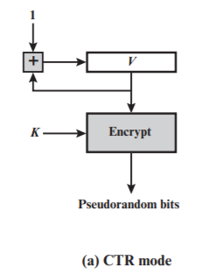
블록 암호를 사용한 의사 난수 생성

Slide 14
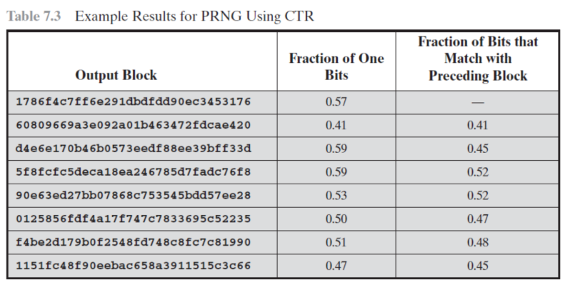
블록 암호를 사용한 의사 난수 생성
비트 비율
상관 관계

Slide 15

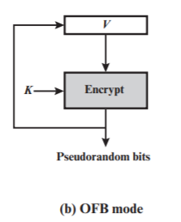
블록 암호를 사용한 의사 난수 생성

Slide 16
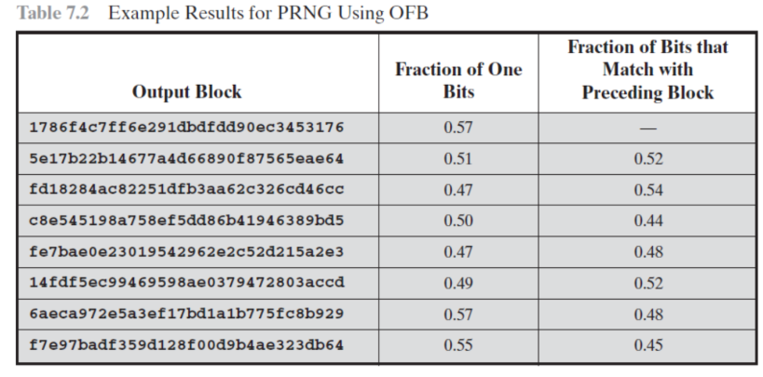
블록 암호를 사용한 의사 난수 생성
비트 비율
상관 관계

Slide 17
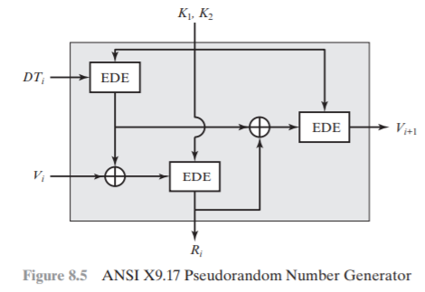

블록 암호를 사용한 의사 난수 생성
ANSI X9.17 PRNG
EDE : 3중 DES (K1,K2 를 3개의 EDE에서 모두 키로 사용)
DT : i 번째 생성 단계 시작 날짜와 시간
V : i 번째 생성 단계 seed 값
R : i 번째 생성된 의사 난수

Slide 18
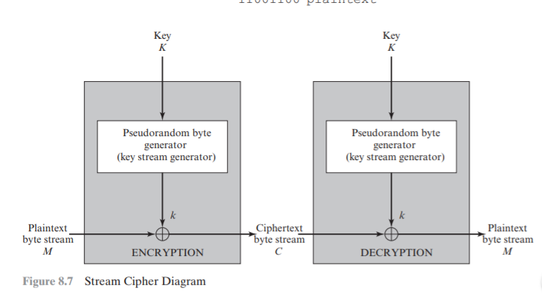
스트림 암호

Slide 19
스트림 암호
구분 | 스트림 암호 | 블록 암호
장점 | 암호 속도가 빠름 | 높은 확산, 기밀성
단점 | 낮은 확산, 위험성 높음 | 암호 속도가 느림
단위 | 비트 | 블록
코드 길이 | 적은 코드 | 긴 코드
사례 | LFSR | DES, AES
사용처 | 데이터 통신 채널, 브라우저/웹 링크를 통한 데이터 암/복호화 | 파일 전송, 이메일, 데이터베이스
키 재사용 유무 | X | O

Slide 20
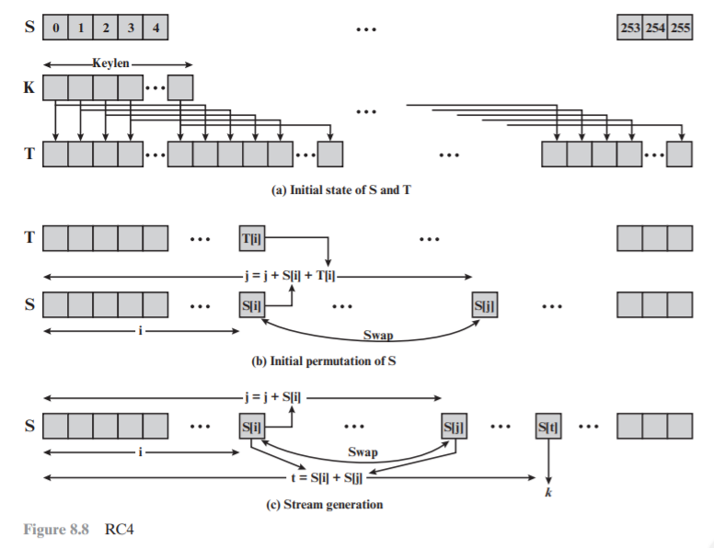
RC 4
s의 초기화
스트림 생성

Slide 21
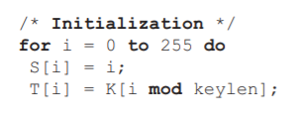
RC 4

Slide 22
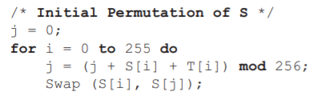
RC 4

Slide 23
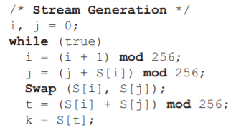
RC 4

Slide 24
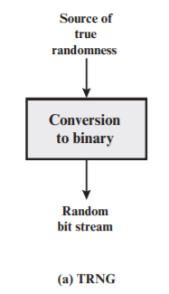
진 난수 생성기
TRNG
엔트로피 소스
키 누름 타이밍 패턴
디스크 전기적 활동
마우스 움직임
아날로그 신호 이진 출력 변환
바이어스를 없다
편향
0,1이 균일 분포하지 않았다.
해결법
해쉬 함수에 한 번 통과시킨다.

